Slide 1
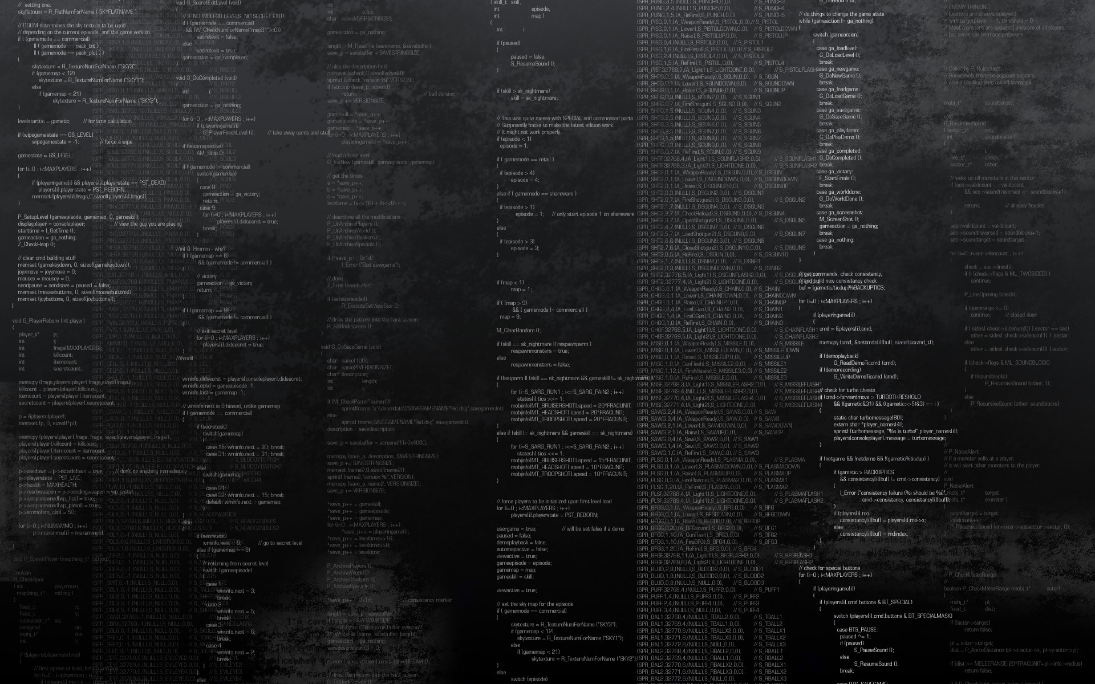

CINES S.A
Integrantes:
Patricio Cadena
Roger Capa
Dio German
Saskia Guerrero

Slide 2
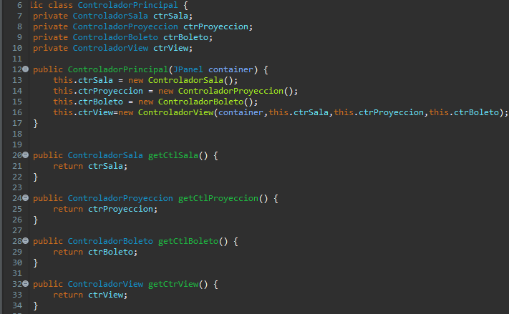
CONTROLADOR PRINCIPAL:
ControladorPrincipal
ControladorSala
ControladorProyeccion
ControladorBoleto
ControladorView

Slide 3
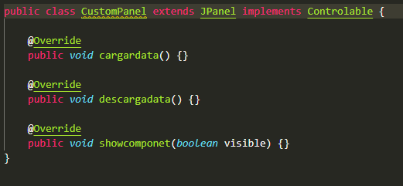

Slide 4
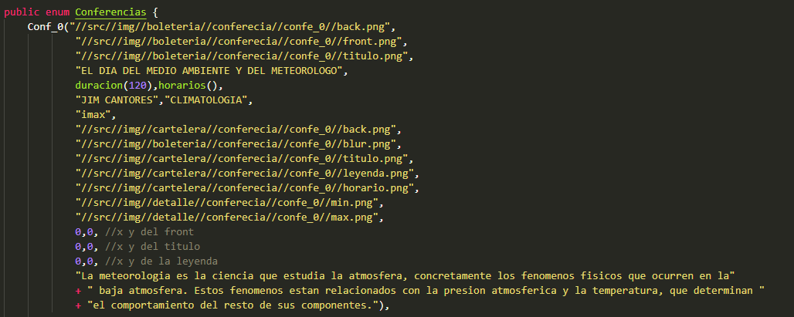
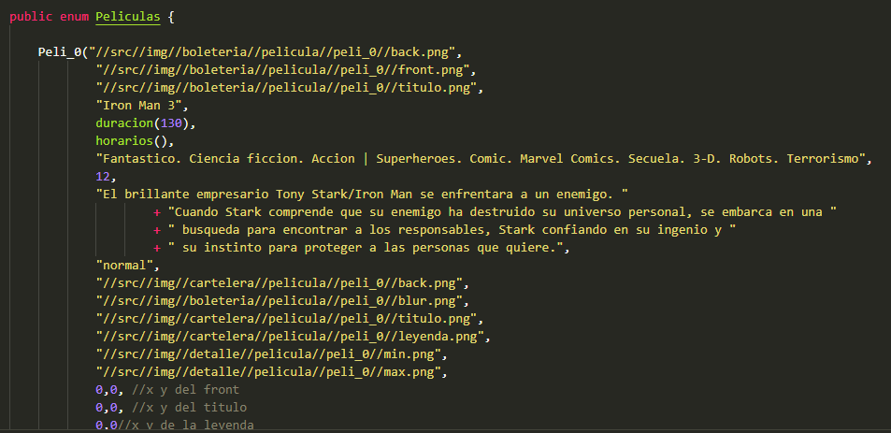
Enum:

Slide 5
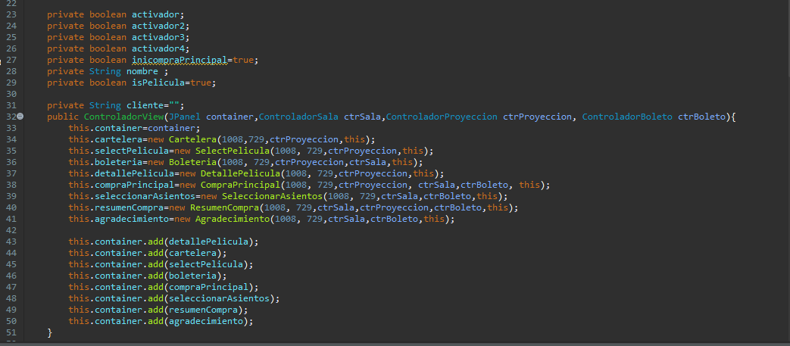
CONTROLADOR VIEW:
ControladorView
ControladorSala
ControladorProyeccion
ControladorBoleto

Slide 6
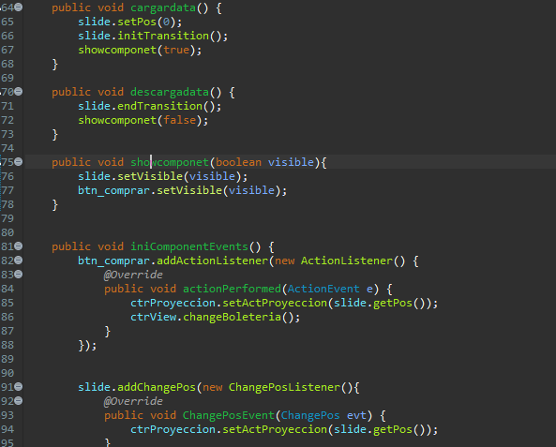
CARTELERA:

Slide 7
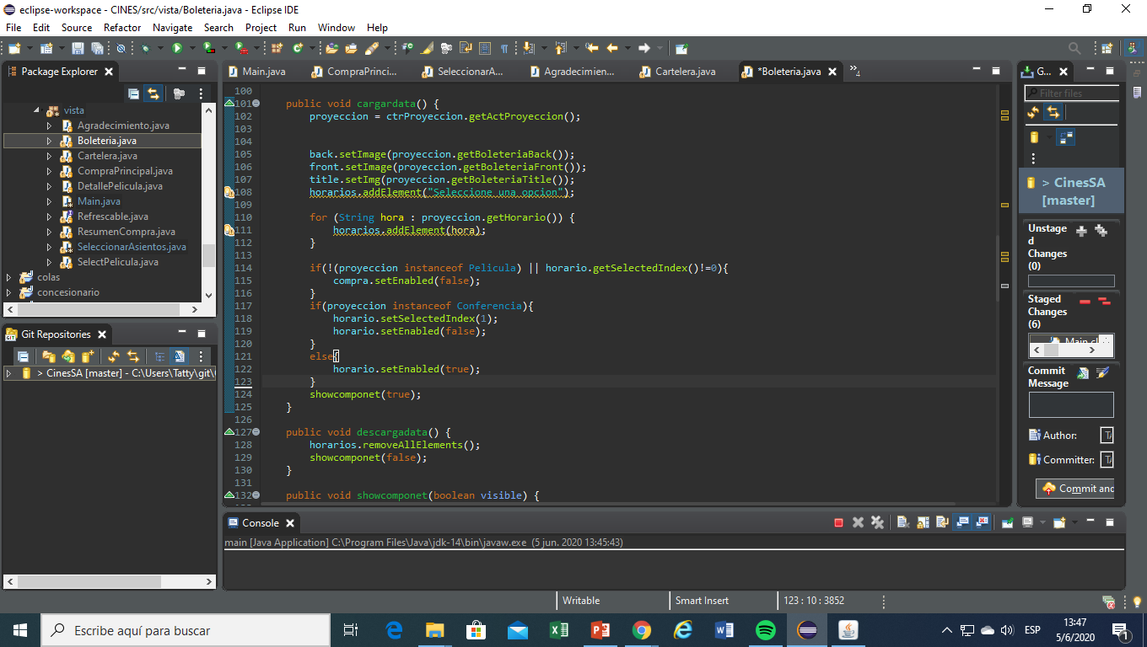
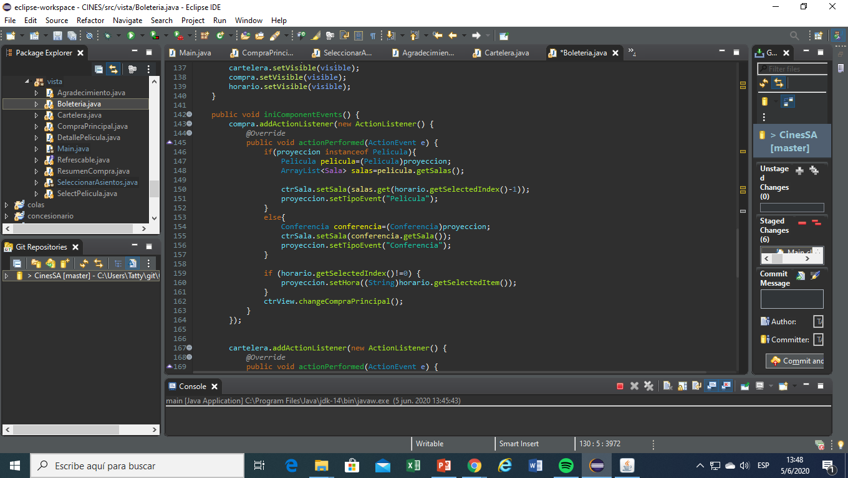
BOLETERIA:

Slide 8
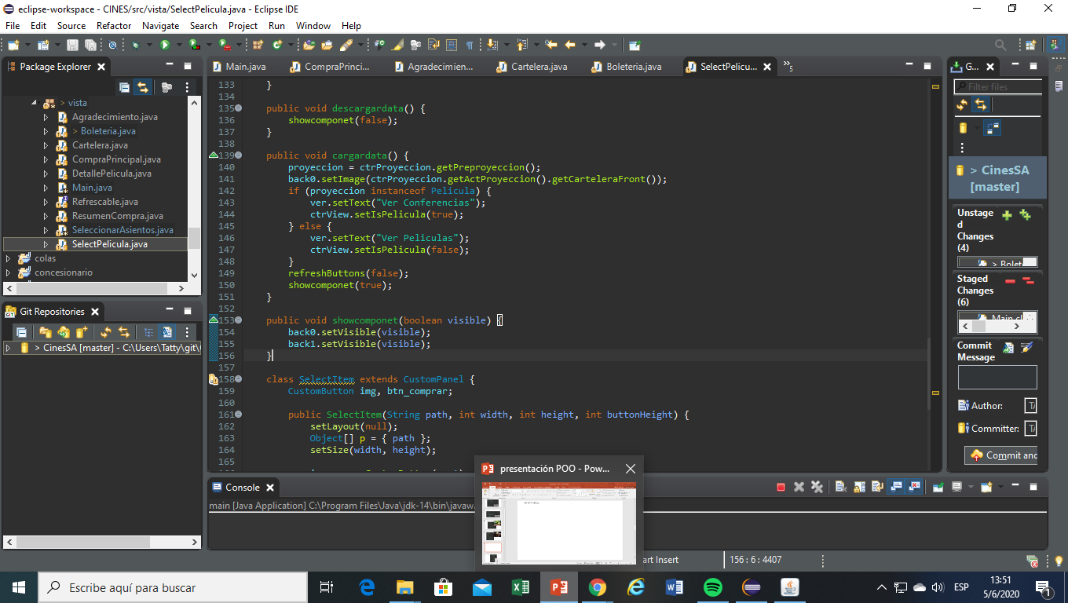
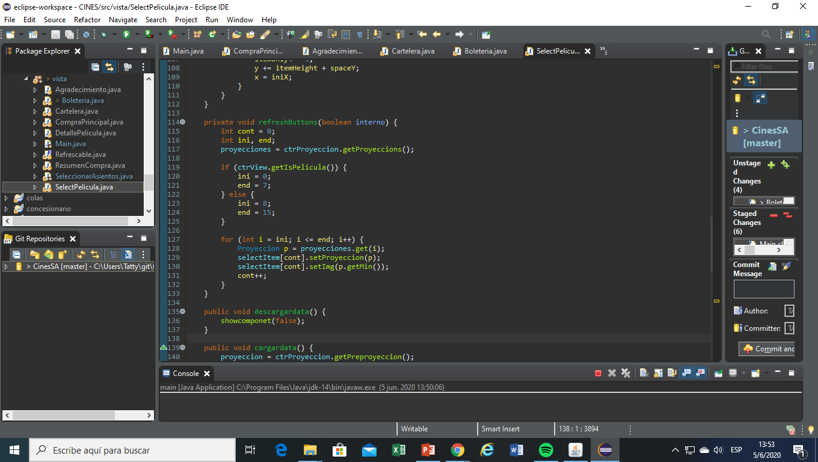
SELECPELICULA:

Slide 9
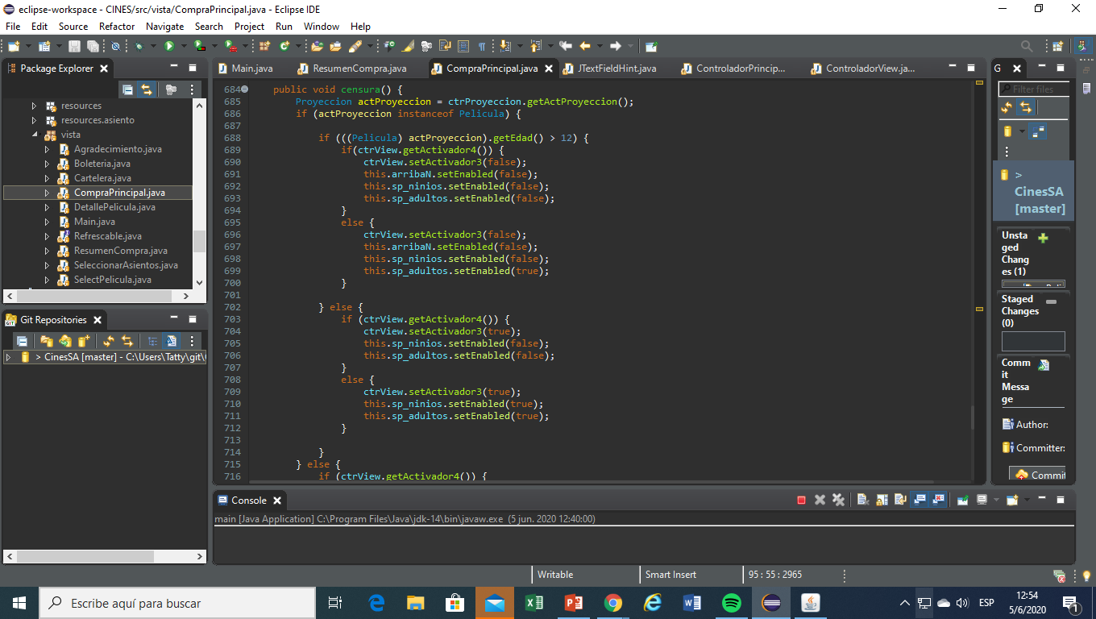

COMPRA PRINCIPAL:

Slide 10
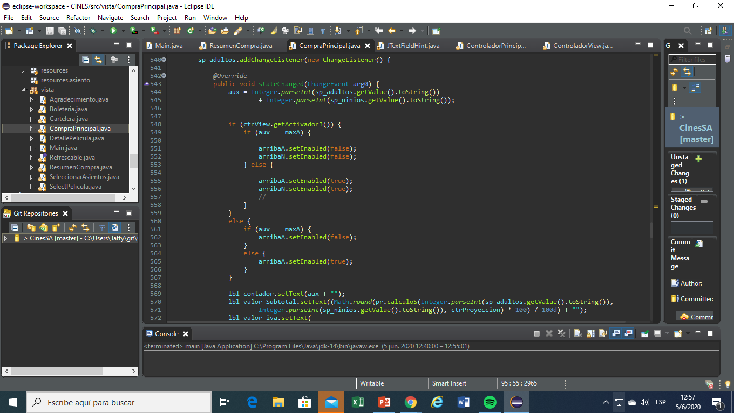
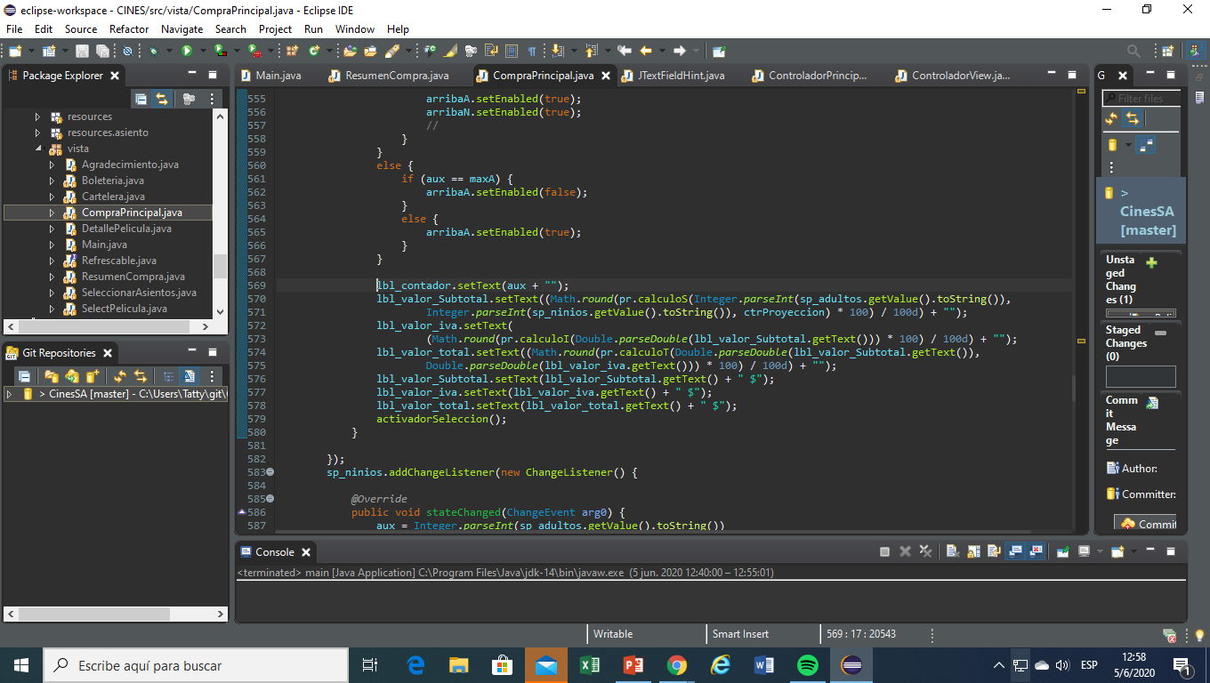
COMPRA PRINCIPAL:

Slide 11
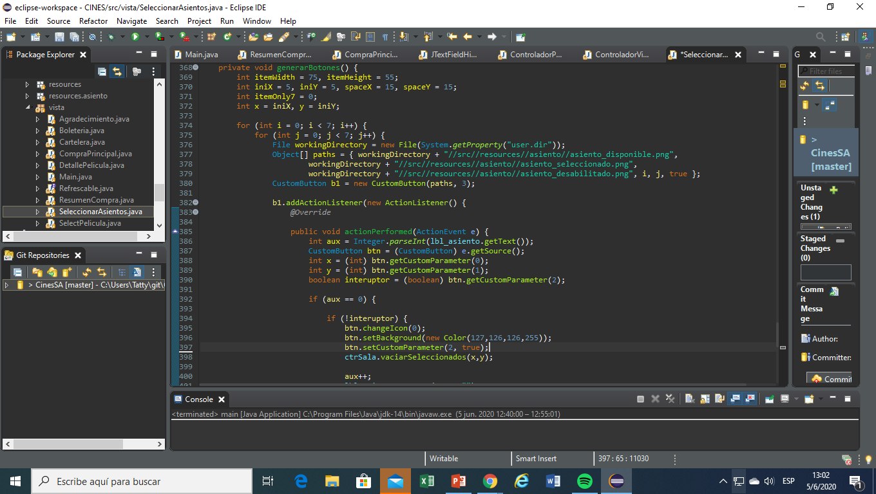
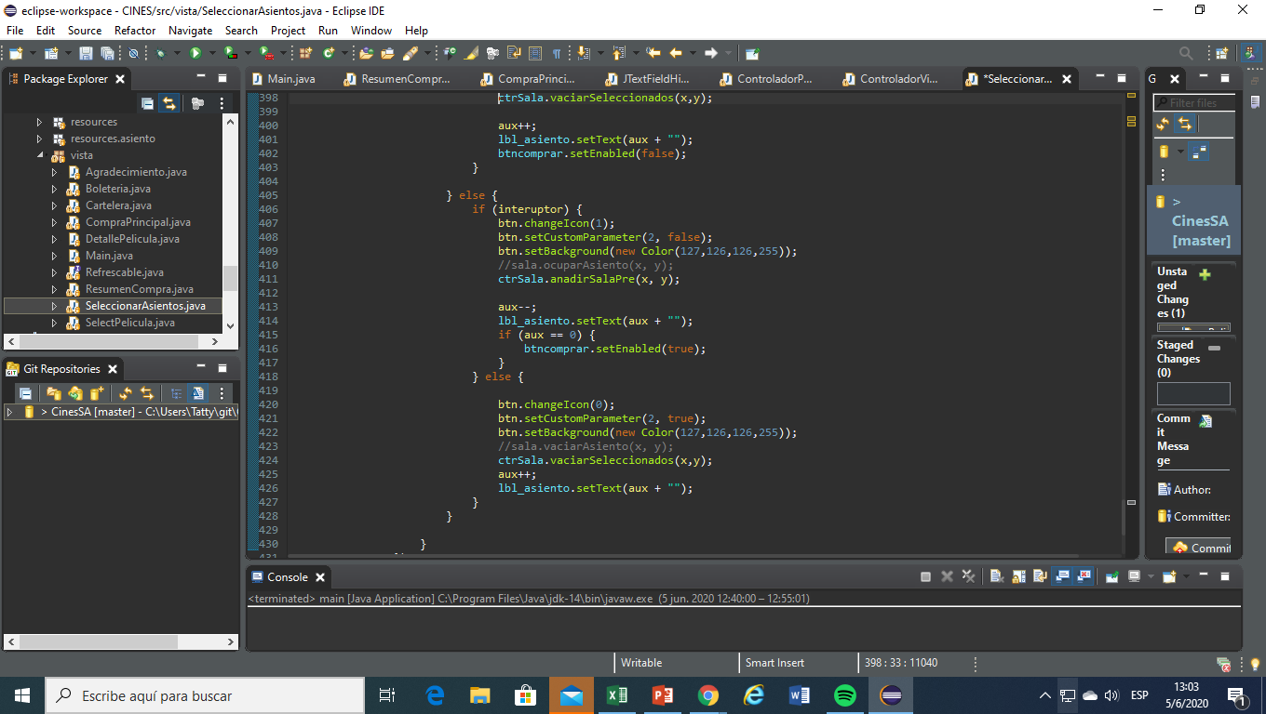
SELECCIONAR ASIENTOS:
package vista

Slide 12
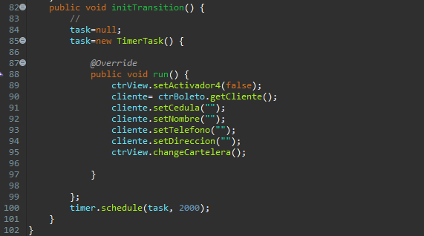
AGRADECIMIENTO:

Slide 13
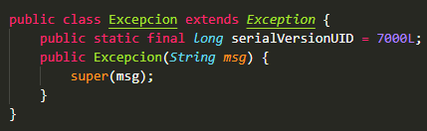
AGRADECIMIENTO:

Slide 14
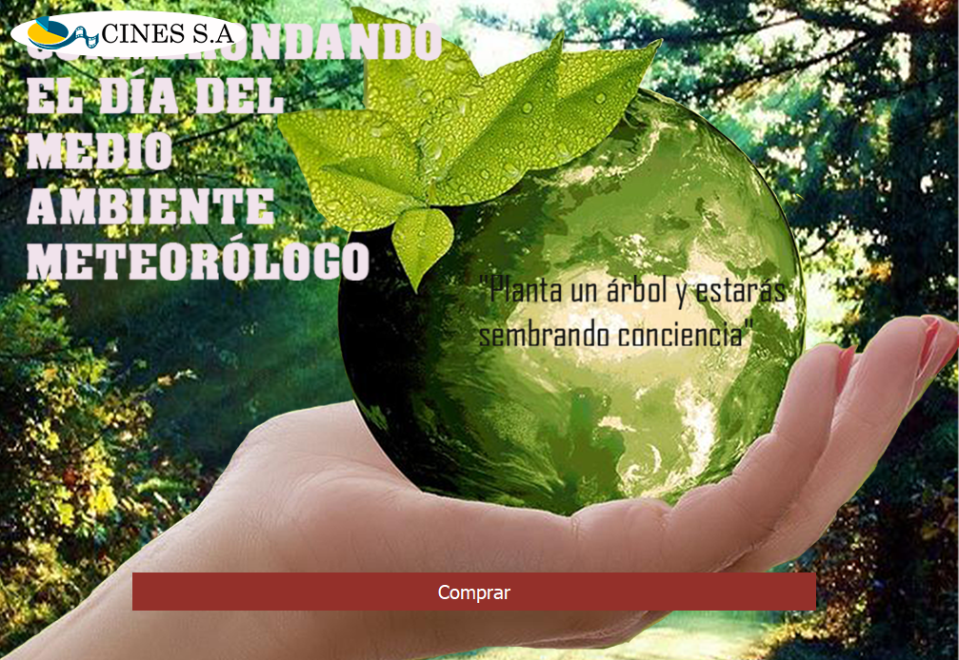

Slide 15
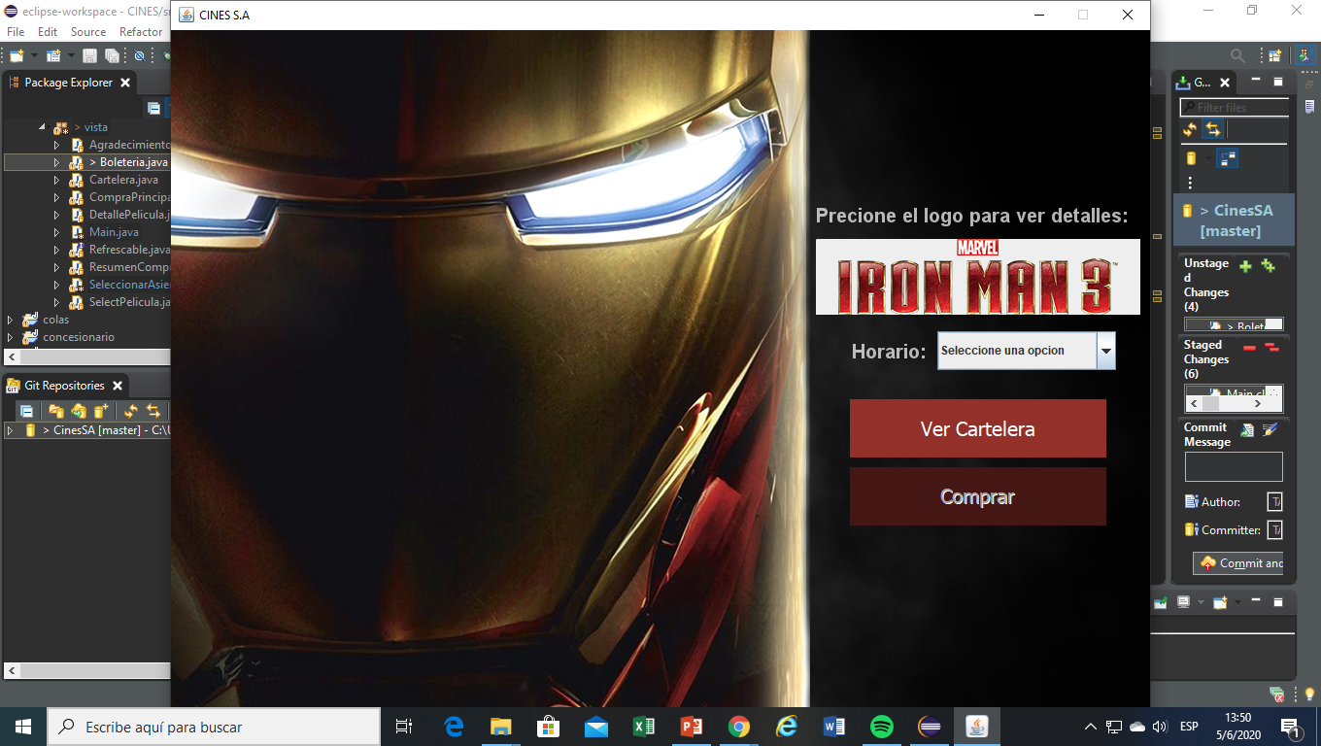
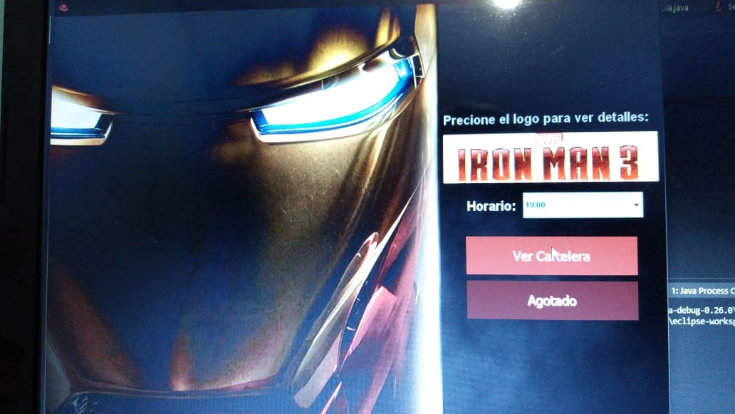

Slide 16
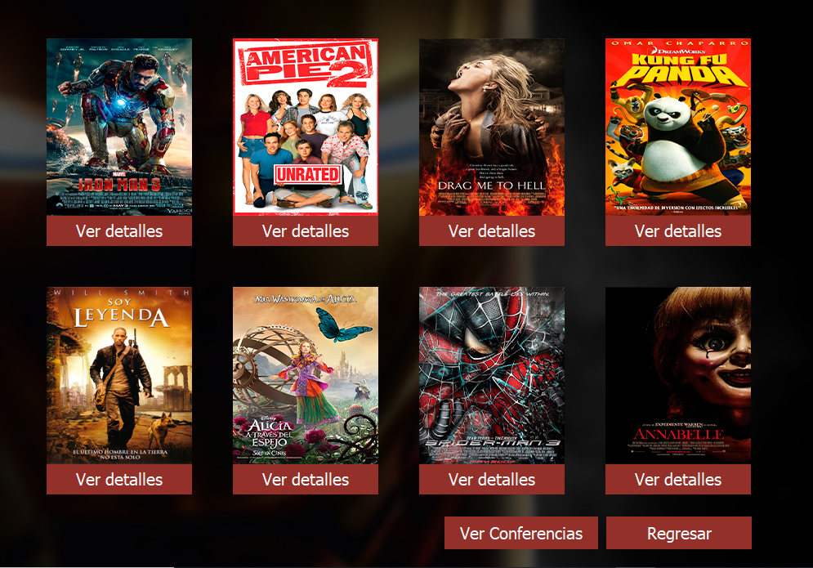
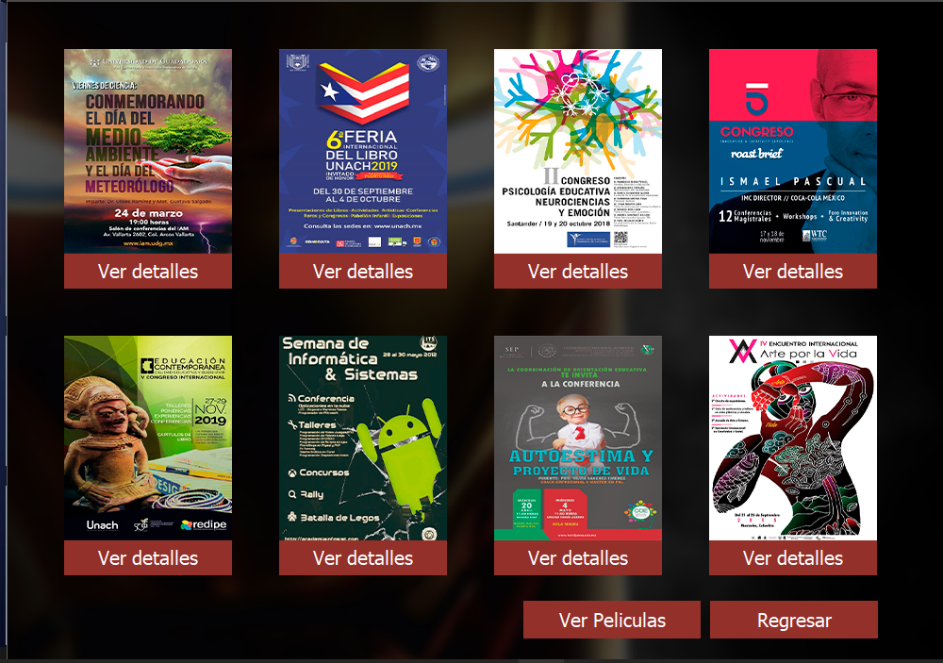

Slide 17
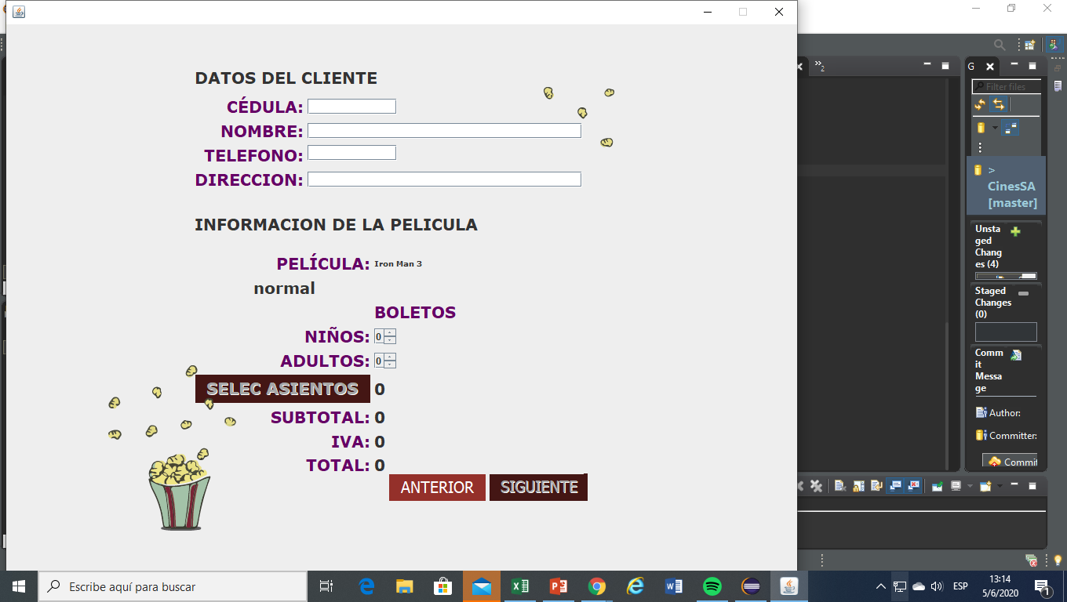

Slide 18
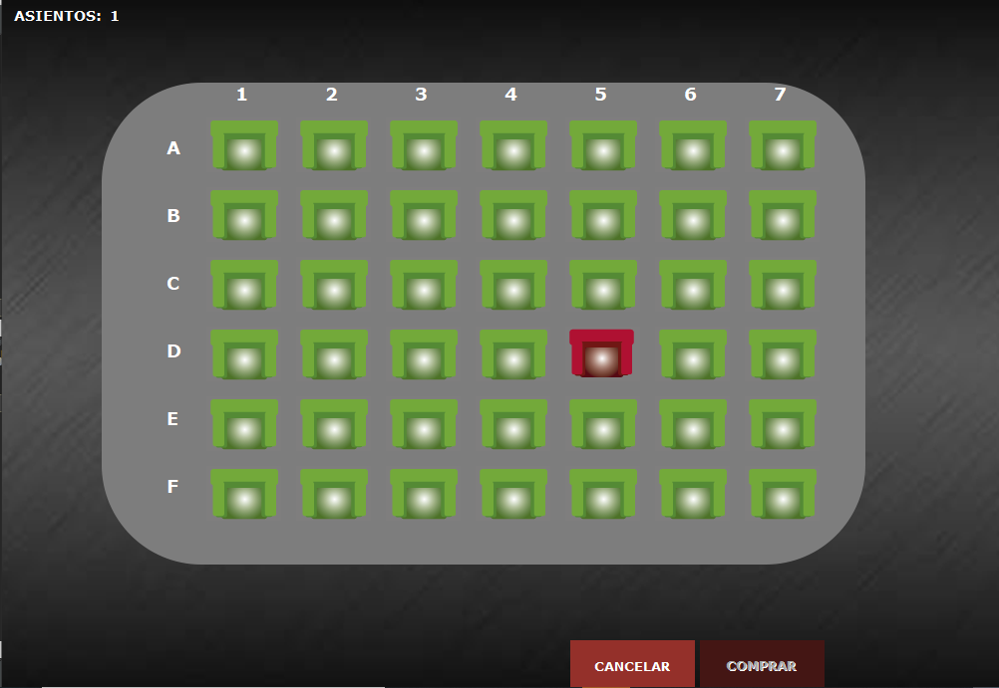

Slide 19
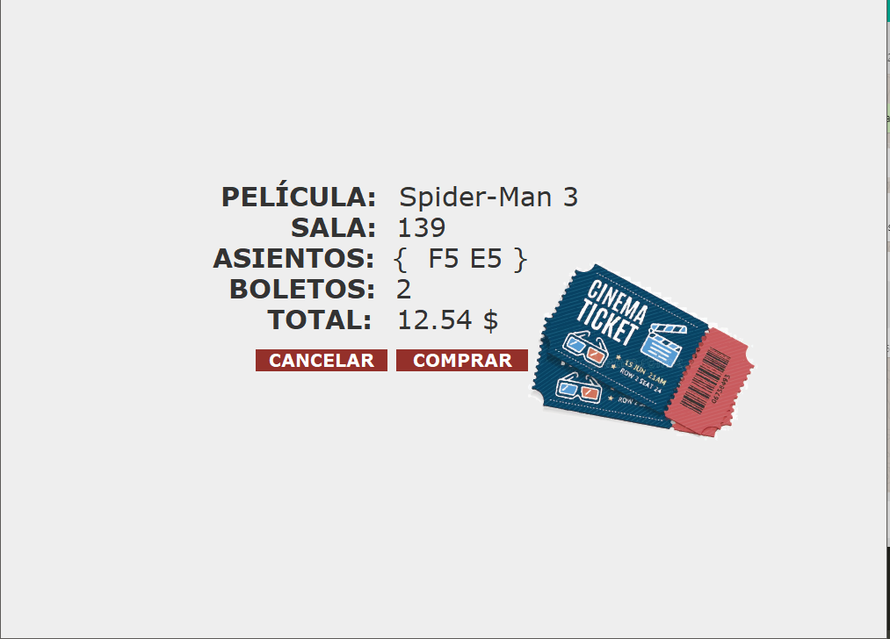

Slide 20
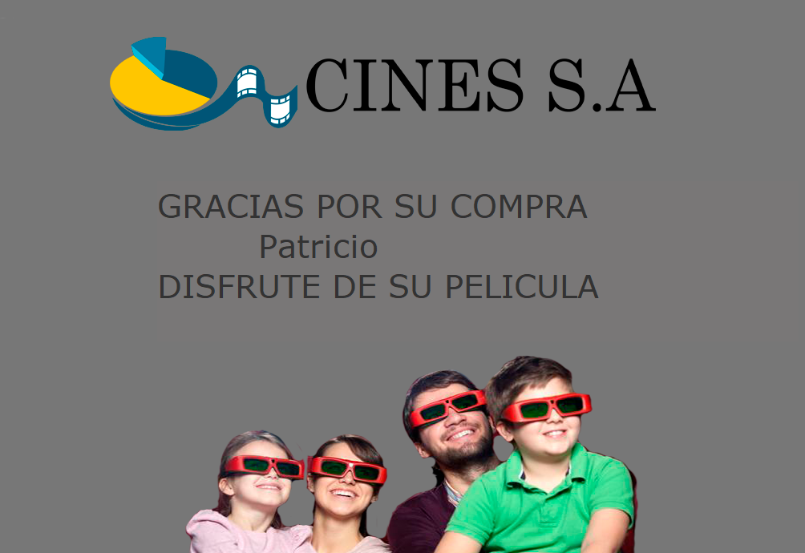

Slide 21
Conclusiones:
Es necesario tener un buena organización a la hora de plantearse la estructura de un proyecto MVC, también es necesario tener una buena persistencia de datos.
Un interfaz agradable y para fácil de usar, es mas atractiva para el usuario y por ende la volverá a utilizar una vez mas

Slide 22


